Slide 1
Differenze di genere nell'approccio Alla cura dell’obesità
Dott.ssa Marzia Del Monte
Psicologa- Psicoterapeuta
Roma

Slide 2
L’Italia è il primo Paese al mondo a riconoscere per legge l’obesità come MALATTIA CRONICA, progressiva e recidivante Ddl (1483 « legge Pella »)
1° ottobre 2025.
Continua a persistere l’idea che chi ne è colpito ne è pienamente responsabile.
Sebbene l'obesità grave sia diffusa in modo simile tra uomini e donne, la chirurgia bariatrica viene eseguita più frequentemente sulle donne, che rappresentano circa l'80% dei pazienti sottoposti a questo tipo di intervento.
Esistono alcune differenze significative tra i due sessi in relazione al percorso chirurgico, ai risultati e al modo in cui uomini e donne vivono questa condizione psicologica.
La relazione con il cibo, l'immagine corporea, l'autostima e lo stigma sociale sono aspetti che differiscono a seconda del genere.

Slide 3
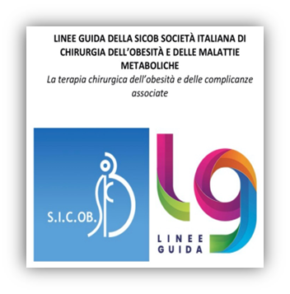
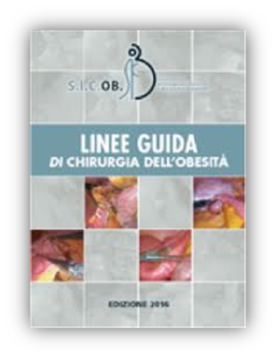
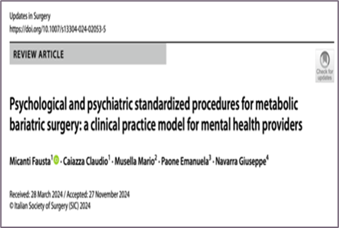
Linee guida sicob e good psychological practice

Slide 4
Fattori psicologici comuni ad entrambi i generi IN CONSULENZA BARIATRICA
Stigma sociale e pregiudizi
La discriminazione e i giudizi negativi legati al peso. Lo stigma può provenire da estranei, familiari, colleghi e persino operatori sanitari e spesso si manifesta con prese in giro e critiche verbali.
Problemi di autostima e immagine corporea
L'obesità può generare un forte senso di insoddisfazione verso il proprio corpo, portando a una bassa autostima e a una visione distorta di sé. Il confronto con gli altri e l'auto-critica sono fattori che contribuiscono a mantenere un peso corporeo non idoneo.
Esperienze traumatiche
Eventi stressanti o traumatici possono influenzare il comportamento alimentare e contribuire allo sviluppo dell'obesità.
Disturbi dell'umore e ansia
Condizioni come depressione e ansia sono spesso associate all'obesità. In molti casi, il cibo viene utilizzato come meccanismo di gestione emotiva, un modo per affrontare sentimenti negativi, stress e insicurezza.
Disturbi alimentari
L'obesità può sovrapporsi a disturbi del comportamento alimentare, come il disturbo da alimentazione incontrollata (Binge Eating Disorder).

Slide 5

Fattori psicologici SPECIFICI NELLA DONNA
IN consulenza bariatrica
Maggiore incidenza di disturbi alimentari:
Le donne hanno una maggiore probabilità di avere una storia di disturbi alimentari, in particolare il disturbo da alimentazione incontrollata
Utilizzo del cibo come consolazione: Nelle donne, l'uso del cibo come regolatore emotivo o come consolazione in risposta a stress e stati d'animo negativi è un fenomeno psicologico molto diffuso.
Maggiore insoddisfazione
immagine corporea:
Le donne sono statisticamente più propense a percepire in modo negativo il proprio corpo, anche se in sovrappeso, e tendono a sovrastimare il proprio peso in modo significativo rispetto agli uomini.
Vulnerabilità allo stigma:
La società esercita una pressione estetica più intensa sulle donne. Di conseguenza, le donne obese sono spesso più esposte e vulnerabili allo stigma e al giudizio sociale rispetto agli uomini.
Maggiore impatto sulla qualità della vita:
Le donne obese tendono a riportare una qualità della vita peggiore rispetto agli uomini, anche se sono più giovani e meno obese. Le conseguenze psicologiche come la depressione, i disturbi alimentari e la cattiva percezione corporea contribuiscono a questo calo del benessere.
Percezione di sé e relazione di coppia:
L'insoddisfazione per il proprio corpo e la bassa autostima possono influenzare negativamente la vita relazionale e sessuale

Slide 6
Fattori psicologici SPECIFICI NELL’UOMO
IN consulenza bariatrica
Motivazioni più orientate alla salute:
Gli uomini potrebbero essere più inclini a sottoporsi all'intervento per migliorare i problemi di salute correlati all'obesità (come il diabete o l'ipertensione), piuttosto che per motivi estetici.
Percezione di sé e relazione di coppia:
L'insoddisfazione per il proprio corpo e la bassa autostima possono influenzare negativamente la vita relazionale e sessuale.
Impatto sulla mascolinità:
La percezione del proprio corpo e l'obesità possono mettere in discussione l'immagine di forza e virilità spesso associate alla mascolinità. Questo può portare a disagio psicologico e ansia.
Minore percezione del rischio
EGOSINTONIA:
Gli uomini tendono a sottovalutare di più il loro stato di sovrappeso o obesità rispetto alle donne. Questa scarsa consapevolezza può ritardare l'intervento medico e nutrizionale.
L’uomo non si rende conto inizialmente di arrecare danno a sè stesso.
Disturbi alimentari:
Anche se meno prevalente rispetto alle donne, negli uomini sono stati osservati disturbi del controllo degli impulsi sul cibo e iperfagia prandiale.
Infertilità maschile:
Negli uomini, l'obesità associata all'infertilità può ulteriormente peggiorare la qualità della vita, specialmente nell'ambito sessuale, personale e sociale.

Slide 7
RICERCA SULLO STATUS psicologico NEGLI UOMINI affetti da obesità
Uomini : 4 su 10 STIGMATIZZATI PER IL PESO
In una ricerca su obesità e salute i ricercatori del Rudd Center for Food Policy and Obesity dell’Università del Connecticut, hanno condotto un’indagine su 1.750 uomini americani.
Almeno il 40% dei maschi obesi dichiara di avere sperimentato lo stigma associato al peso,
Spesso si ritiene che il dimagrimento, la dieta e un’opinione negativa del proprio corpo siano argomenti più importanti per le donne.
Gli uomini sono spesso trascurati, ma ciò non significa che siano meno colpiti dallo stigma o che tendano meno a internalizzare i bias negativi»
Internalizzare lo stigma significa, che a forza di sperimentare giudizi e reazioni negative, la persona obesa finisce per internalizzare una stato di inadeguatezza e di bassa autostima.

Slide 8
PER CONCLUDERE…
La chirurgia bariatrica produce obiettivamente un netto miglioramento delle condizioni di salute psicofisica e della «quality of life» in entrambi i sessi.
Non a caso viene denominata «RINASCITA» dai pazienti operati.
Alla luce di tutti i fattori psicologici e sociali coinvolti nell’obesità, il percorso psicologico deve essere « cucito su misura» per il paziente obeso in base alla sua storia personale , al genere e alle preferenze; esso rappresenta uno strumento di tutela indispensabile sia nel PRE che nel POST intervento anche per prevenire
il «weight regain».
Il supporto psicologico si rende necessario per coadiuvare i protocolli farmacologici e chirurgici e per determinare l’efficacia nell’outcome del percorso bariatrico.

Slide 9






Bibliografia
Linea Guida della Società Italiana di Chirurgia dell’Obesità e delle Malattie Metaboliche (SICOB) Il trattamento endoscopico bariatrico dell’obesità e delle complicanze associate 2024
Psychological and psychiatric standardized procedsures for metabolic bariatric surgery: a clinical practice model for mental health providers. Micanti F, Caiazza C, Musella M, Paone E, Navarra G. Updates in Surgery, 2024
A Decade Analysis of Trends and Outcomes of Male ... - PubMed
14 mar 2016 — Results: During the 10-year period, 810,999 patients underwent bariatric surgery; 19.3% were male and 80.7% were female...
National Institutes of Health (NIH) | (.gov)
Gender disparities in weight loss surgery - OAE Publishing Inc.
9 apr 2020 — While the prevalence of obesity among men and women is similar in the general population, a substantial gender disparity...
OAE Publishing Inc.
Gender as a Deterministic Factor in Procedure Selection and ...
Results: Data review found that men presenting for bariatric surgery had a higher incidence of comorbidities and higher body mass ...
National Institutes of Health (NIH) | (.gov)
Gender disparities in weight loss surgery - OAE Publishing Inc.
9 apr 2020 — While the prevalence of obesity among men and women is similar in the general population, a substantial gender disparity...
A gender-specific analysis among patients affected by obesity - HAL
6 apr 2024 — Results: Findings showed that no significant differences emerged when compared according to the presence or absence of t...

Slide 10
GRAZIE PER LA CORTESE ATTENZIONE
Dott.ssa Marzia Del Monte
Psicologa – Psicoterapeuta
Cognitivo-Comportamentale
Consulente Psicologa in ambito Medico Legale e Militare
Esperta in Neuroscienze, Neuropsicologia clinica e Psicodiagnosi.
Esperta in DCA e patologie dell’Obesità
Esperta in Dipendenze Patologiche
Esperta in Psicologia della Salute Organizzativa
Esperta in Disturbi del Neurosviluppo e dello Spettro Autistico

Slide 11


